Slide 1
MATEŘSKÁ ŠKOLA RATIBOŘSKÉ HORY
Jednotřídní MŠ je součástí Základní školy Ratibořské Hory
Název ŠVP PV – Hraj si, uč se, směj se…
Cílem našeho snažení je umožnit všem dětem prožít den v mateřské škole plný radosti, krásných vztahů a nevšedních zážitků, podporovat dětskou zvídavost, samostatnost a zdravé sebevědomí. Poskytovat základy celoživotního vzdělání všem dětem podle jejich možností, zájmů a potřeb. Vážíme si toho, že můžeme vstupovat do života dětí a bereme na sebe zodpovědnost za jejich vzdělávání a výchovu. ŠVP-PV byl zpracován na základě analýzy podmínek, které škola pro vzdělávací proces umožňuje a nabízí. Vychází z pravidelné evaluační činnosti a je zpracován dle požadavků RVP-PV.

Slide 2
Budova MŠ
Nachází se ve středu obce

Slide 3
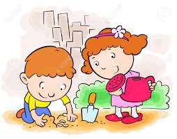
Vstup do MŠ
Okrasný záhon osázený za pomoci dětí

Slide 4
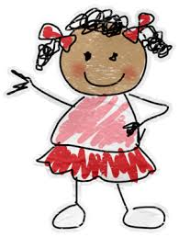
Vstupní chodba
.

Slide 5
Třída MŠ
.

Slide 6
Herna MŠ
.

Slide 7
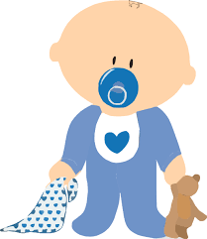
Ložnice dětí
.

Slide 8
Ředitelna
.

Slide 9
Umývárna
.

Slide 10
Herní aktivity dětí, děti od 2 do 6 let
.

Slide 11
Oblíbená výtvarná činnost
.

Slide 12
Taneční aktivity – vystoupení na Vánoce pro rodiče
.

Slide 13
Výstavky prací dětí pro rodiče - podzim
.

Slide 14
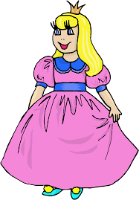
Práce dětí - pohádky
.

Slide 15
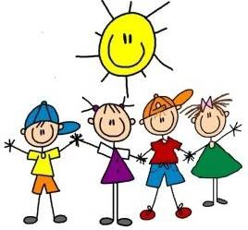
Nově vybavená školní zahrada
.

Slide 16
Děti v akci
.

Slide 17
.
.

